Slide 1
Как заработать на продаже запчастей в условиях жесткой конкуренции?
05.02.2021г.05

Slide 2
Как за полгода поднять оптовые продажи на 50%!

Slide 3
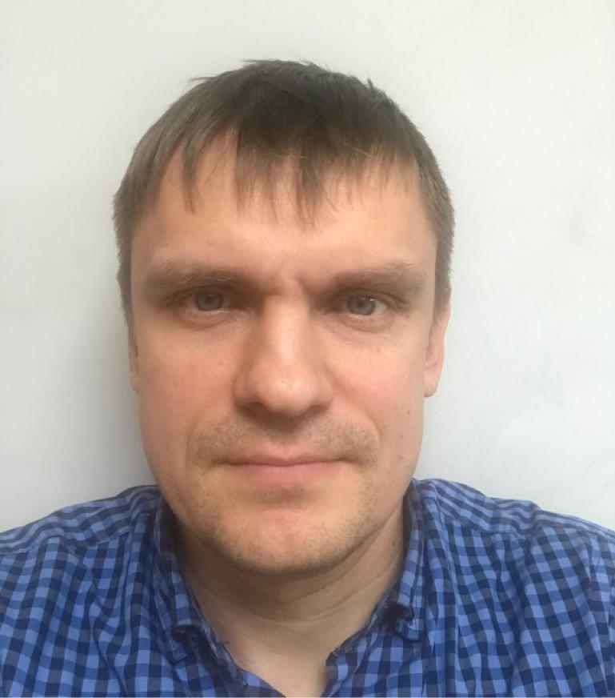
Приятно познакомиться!
Крейдич Дмитрий
Руководитель отдела запасных частей ГК «Автомир»
в Автобизнесе с 2006 г.
2006-2008 Техник складского учета на центральном складе запчастей ГК «Автомир»
2008-2009 Менеджер по поставке запчастей марки на центральном складе запчастей ГК «Автомир»
2009-2010 Логист склада ДЦ «Автомир-Дмитровка»
2010-2011 Старший менеджер по продажам запасных частей и аксессуаров ДЦ «Автомир-Дмитровка» ДЦ «Автомир-Дмитровка»
2011-2019 Руководитель отдела запасных частей ДЦ «Автомир-Дмитровка»
2019-2020 Руководитель сервис-бюро Шкода ДЦ «Автомир-Дмитровка»
2020- по настоящее время Руководитель ОЗЧ ДЦ «Автомир-Байкальская» марки Хендэ, Джил и, Пежо, Ситроен, Рено, Сузуки, сервисный контракт GM

Slide 4
1993
ГК «Автомир» присутствует на автомобильном рынке с 1993 года. На сегодняшний день ГК «Автомир» является одним из самых крупных автомобильных ритейлеров в России
45
Объектов, включающих в себя 90 марочных шоу-румов в 18 регионах Российской Федерации и Казахстане
20
Наиболее популярных в России автомобильных брендов
147 млрд.
Выручка ГК «Автомир» в 2019г.
1 520 000
Реализовано автомобилей с 1993 года

Slide 5
Основные показатели ОЗЧ ДЦ ГК Автомир «Байкальская»:
Оборачиваемость в год - 9,5 раз за год
Неликвид - 3.67% от среднего остатка склада
На территории ДЦ 2 склада 2-х этажный мезонин и 1 склад одноэтажный, суммарная полезная площадь хранения всех складов порядка 1000 м2
Количество линий хранения > 10 000

Slide 6
Экскурсия на склад

Slide 7
Доля каналов в выручке ОЗЧ

Slide 8
Доля каналов в доходе з/ч (выручка-себестоимость+Бонусы) ОЗЧ

Slide 9
СЕРВИС Доход з/ч (выручка-себестоимость) рост по сравнению с прошлым годом ДЦ Байкальская на 29% в целом по ДЦ Московского региона рост 12%

Slide 10
Что делали для повышения дохода в сервисе?
Контроль РРЦ и возможности увеличения
Контроль розничных цен на ГСМ, техжидкости и автохимии в сравнении с конкурентами, нет фиксированной наценки
Централизованные закупки расходных материалов для обеспечения производства через тендеры (перчатки, ветошь, смазки и прочее), продажа комплектов ТО в заказ наряды
Автоматизированная система пополнения складских заказов с применением АВС-XYZ анализа
Быстрый поиск альтернативных з/ч для постгарантийных авто, грамотное ценообразование
Еженедельный анализ наценок на з/ч и удельных показателей по доходу по маркам на 1 МЗД по з/ч в сравнение с другими ДЦ ГК Автомир

Slide 11
РОЗНИЦА Доход (выручка-себестоимость) рост на 50% в сравнении с 2019, по ДЦ Москвы рост 42%

Slide 12
Доля каждого канала продаж в рознице Выручка

Slide 13
Доля в доходе (выручка-себестоимость)

Slide 14
Что делали для повышения дохода в рознице?
Активное использование Zzap, (каждый час обновление прайс листа, работа с негативными отзывами и т.д.)
Личные планы, ежедневный контроль показателей
«Прозрачная» мотивация менеджеров
Работа с незавершенными заказами
Обучение менеджеров навыкам продаж
Автоматизированная система пополнения складских заказов (хорошее наличие)

Slide 15
ОПТовая деятельность плюсы
Плюсы:
Дополнительный стабильный доход = стабильность компании
Большие обороты, помогают выполнять план по з/ч, быть в «топе» у импортера
Реализация неликвидов, излишков

Slide 16
ОПТовая деятельность минусы
Минусы:
Это уникальное направление бизнеса дилера, которое напрямую зависит от управленческих навыков, опыта и воли РОЗЧ и персонала ОЗЧ, от их активной позиции зависит дополнительный доход, который может генерить оптовая деятельность
Низкая маржинальность
Риск возникновения Просроченной ДЗ
Расширение штата и как следствие увеличение ФОТ
Дополнительные инвестиции: автомобили на доставку, доп. Складское оборудование (погрузчик, штабелер и т.д.)
Потребность в больших оборотных средствах
Эффект от оптовый деятельности будет, только при больших оборотах
Многие производители начинают работать на прямую с агрегаторами пример марка Пежо, Ситроен и др.

Slide 17
ОПТ рост выручки на 51% в сравнении с 2019, по ДЦ Москвы рост 24%

Slide 18
Что делали для повышения дохода в ОПТовом направлении?
Выделение отдельной штатной структуры под ОПТ: (Было 4 менеджера, стало 2 менеджера, 2 оформителя, сотрудник по работе с претензиями (кладовщик), ответственный ст. кладовщик за ОПТ, и т.д.)
Автоматизация DMS, для обработки клиентских заказов через внутренний интернет портал (уход от ручной обработки через Excel)
Ежедневная аналитика, индивидуальные планы менеджерам, логистам по маркам, внедрение «прозрачной» мотивации
Оптимизация хранения, доработка адресной системы, хранение мелких з/ч, что позволило на тех же площадях увеличить кол-во линий более 50%

Slide 19
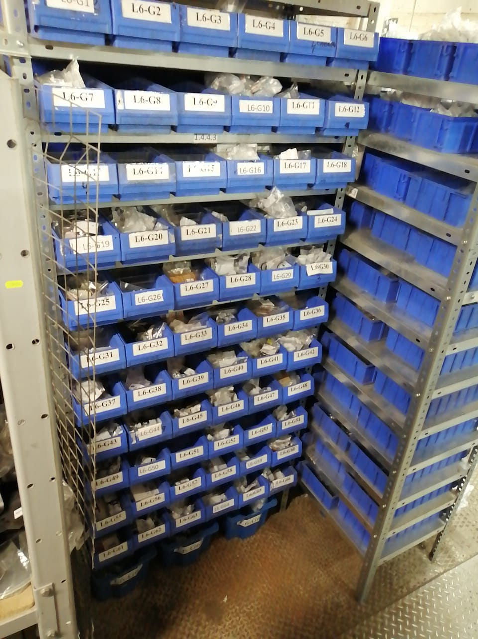
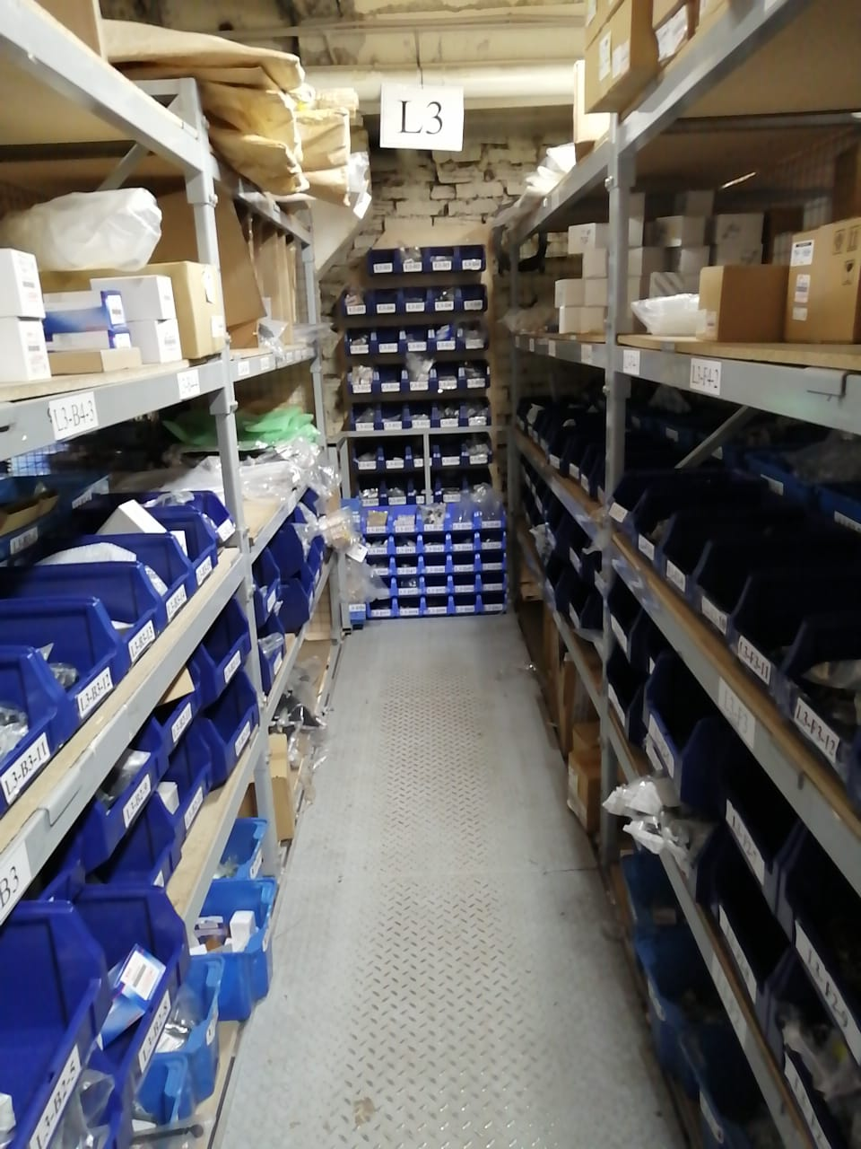
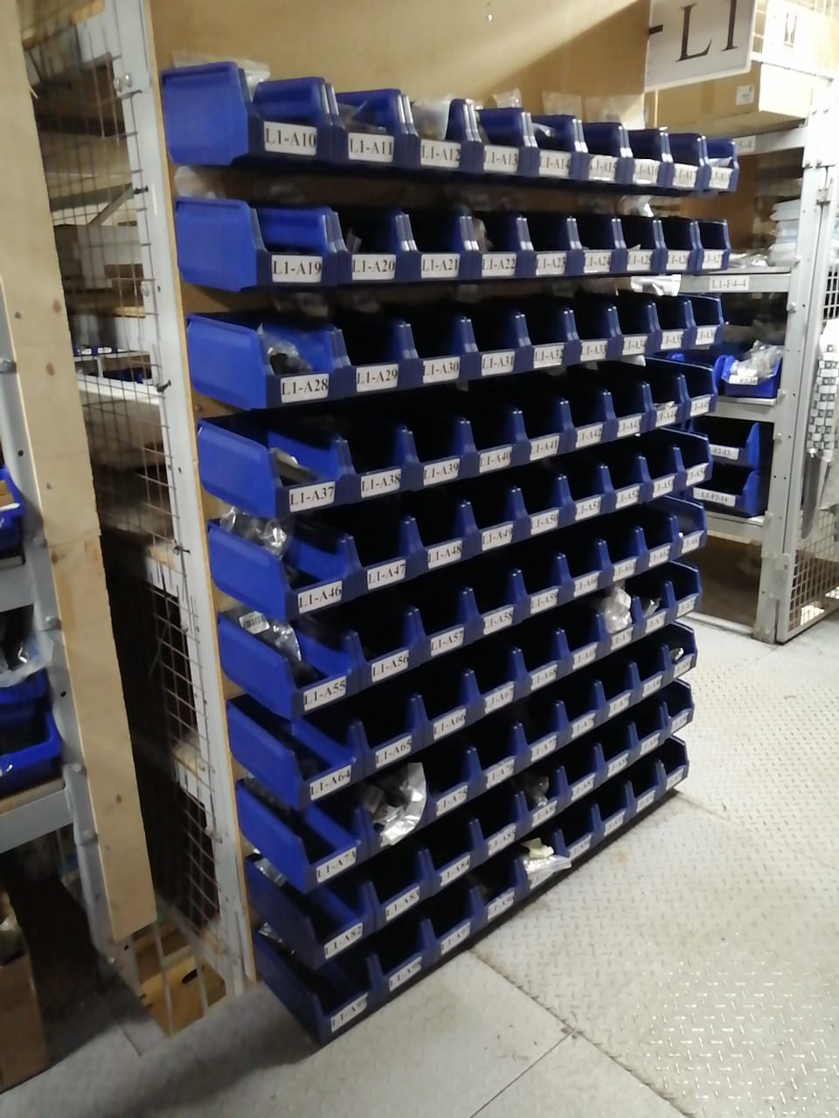
Примеры хранения:

Slide 20
Задачи, которые должен делать РОЗЧ для получения результата в оптовой деятельности
Ежедневные задачи:
Ежедневный анализ и контроль KPI показателей отдела, по результатам корректирующие действия, ежедневные собрания «пятиминутки»
Контроль наценок и ценообразования, проверка минусовых продаж
Контроль выполнения графика складских заказов, своевременность размещения клиентских заказов. Скорость доставки з/ч с ЦС импортеров одно из главных конкурентных преимуществ в ОПТовой деятельности дилера

Slide 21
Задачи, которые должен делать РОЗЧ для получения результата в оптовой деятельности
Еженедельные задачи:
Контроль выполнения плана продаж по ключевым клиентам, на основании клиентского АВС анализа, при не выполнении плана от менеджера по «личным» клиентам анализ по алгоритму: анализ наценок, проверка корректности подключенных прайс листов, корректность сроков поставки до клиента, звонок клиенту
Анализ наценок продаваемого ассортимента, предотвращение необоснованных «сливов» и оперативный перевод з/ч в статус складские, для расширения собственного наличия
Анализ карточек ТМЦ, «чистота» номенклатуры, сравнение прайса наличие с реальными остатками из DMS
Запрос отчетов от клиентов о не подруженных линиях (ошибках) из прайс листа наличия, анализ и корректировка прайс листа
Контроль Просроченной ДЗ, автоматизация в DMS, автоматический запрет отгрузки при возникновении просроченной ДЗ, анализ и решение о возобновлении отгрузки ТМЦ клиентам

Slide 22
Отсрочки, система скидок или наценок, свой кредит
90% клиентов работают с отсрочкой платежа
Доп. скидки даем только при складских (объемных) заказах
По ГК Автомир действуют мастер прайс листы по ЦС с одинаковыми наценками, корректируются от текущей рыночной ситуации
Прайс лист наличие наценки выставляем от текущих целей и рыночной ситуации

Slide 23
Вывод, если хотите развивать ОПТ
Нужен мотивированный и компетентный РОЗЧ и персонал ОЗЧ
Оборотные средства
Автоматизация DMS: формирования складских запасов, обработчик заказов, контроль дебиторской задолженности
Складские площади, оптимизация хранения на складе

Slide 24
Контакты
Крейдич Дмитрий
Руководитель ОЗЧ ГК АВТОМИР ТСК Байкальская
тел. 8-495-925-50-60 доб. 091122 моб. 8-903-669-57-55
e-mail: kredich@dm.avtomir.ru

